Slide 1



Bản tin
Hãy kể lại những vấn đề em quan tâm trong ngày hôm nay

Slide 2



Bài 4: Truyện ngắn
Nói và nghe
Thảo luận về một vấn đề đáng quan tâm trong đời sống

Slide 3

I.
Định hướng

Slide 4


1. Khái niệm
Thảo luận về một vấn đề đáng quan tâm trong đời sống là trình bày, chia sẻ ý kiến cá nhân về vấn đề được nêu ra; đồng thời lắng nghe, trao đổi lại ý kiến của người khác để có được hiểu biết đầy đủ, toàn diện, sâu sắc về vấn đề

Slide 5


2. Yêu cầu cần chú ý
- Quan sát, tìm hiểu thực tế đời sống để phát hiện và lựa chọn được vấn đề nêu ra
- Tìm hiểu kĩ vấn đề, nêu rõ ý kiến (quan điểm) của bản thân về vấn đề được nêu ra; khi có những ý kiến khác về vấn đề phải đưa ra quan điểm (đồng tình, đồng tình một phần, không đồng tình)
- Khi trình bày, cần đưa ra được các lí lẽ, kèm theo phân tích những bằng chứng tin cậy thể hiện quan điểm của bản thân.
- Khi thảo luận cần nêu được nhận xét, đánh giá về ý kiến của các thành viên khác trong nhóm; nếu không đồng tình vẫn cần thể hiện sự tôn trọng người cùng tham gia thảo luận.
- Có thể kết hợp sử dụng phương tiện hỗ trợ như tranh, ảnh, video… và máy chiếu, màn hình (nếu có) để thăng hiệu quả thuyết phục.

Slide 6

II.
Thực hành

Slide 7

(1) Em suy nghĩ như thế nào về việc giữ gìn và phát huy những vẻ đẹp của làng quê Việt Nam trong xã hội hiện đại?
(2) Chia sẻ những suy nghĩ của em về chiến tranh và số phận con người qua truyện “Ông lão bên chiếc cầu” (Hê-minh-uê)

Slide 8


1. Chuẩn bị
- Xác định vấn đề cần thảo luận: việc giữ gìn và phát huy vẻ đẹp của làng quê Việt Nam trong xã hội hiện đại.
- Xác định đối tượng tham gia, bối cảnh thảo luận để chuẩn bị nội dung cho phù hợp.
- Chuẩn bị các phương tiện hỗ trợ như tranh, ảnh, video,… và máy chiếu, màn hình (nếu có).

Slide 9
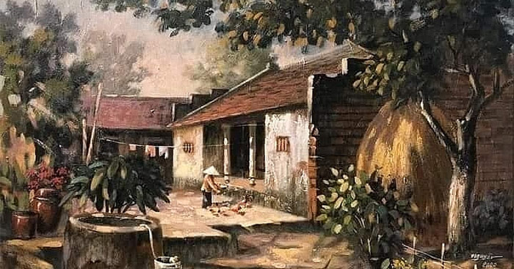
2. Tìm ý và lập dàn ý
* Tìm ý
- Tìm ý cho bài nói theo gợi ý sau:
+ Làng quê Việt Nam có những vẻ đẹp nào cần giữ gìn và phát huy?
+ Tại sao cần giữ gìn và phát huy những vẻ đẹp đó trong xã hội hiện đại?
+ Làm thế nào để giữ gìn và phát huy những vẻ đẹp của làng quê Việt Nam trong xã hội hiện đại?

Slide 10
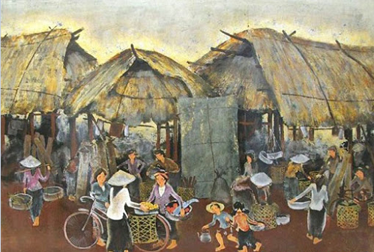
+ Làng quê Việt Nam có những vẻ đẹp nào cần giữ gìn và phát huy?
→ Làng quê Việt Nam có những vẻ đẹp cần giữ gìn và phát huy: Đặc trưng của văn hóa làng quê Việt Nam truyền thống cần phải nhắc đến: chùa làng, đình làng; đời sống tôn giáo, tín ngưỡng; cơ chế hoạt động; phong tục, tập quán; cách ứng xử; phương thức hoạt động...

Slide 11
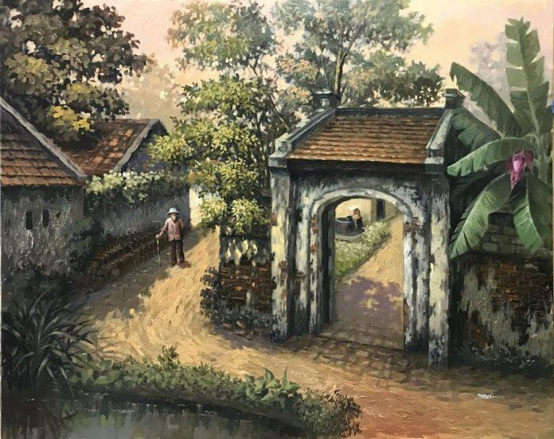
+ Tại sao cần giữ gìn và phát huy những vẻ đẹp đó trong xã hội hiện đại?
→ Cần giữ gìn và phát huy những vẻ đẹp đó trong xã hội hiện đại vì nhiều nét đẹp của làng quê Việt Nam đang ngày bị mai một, giới trẻ ngày càng ít quan tâm, tìm hiểu về những truyền thống tốt đẹp của dân tộc ta.

Slide 12


+ Làm thế nào để giữ gìn và phát huy những vẻ đẹp của làng quê Việt Nam trong xã hội hiện đại?
→ Tìm hiểu những vẻ đẹp của làng quê Việt Nam, giữ gìn và phát huy những giá trị đó với bạn bè năm châu
→ Nhà trường cần tổ chức nhiều hơn những hoạt động để tuyên truyền, mang đến cho học sinh nguồn tri thức về những vẻ đẹp của làng quê Việt Nam.
→ Học sinh cần phải đặt trách nhiệm giữ gìn những vẻ đẹp của làng quê Việt Nam lên hàng đầu.
→ Tích cực trau dồi hiểu biết của mình về những giá trị văn hóa tốt đẹp của làng quê VIệt Nam.

Slide 13
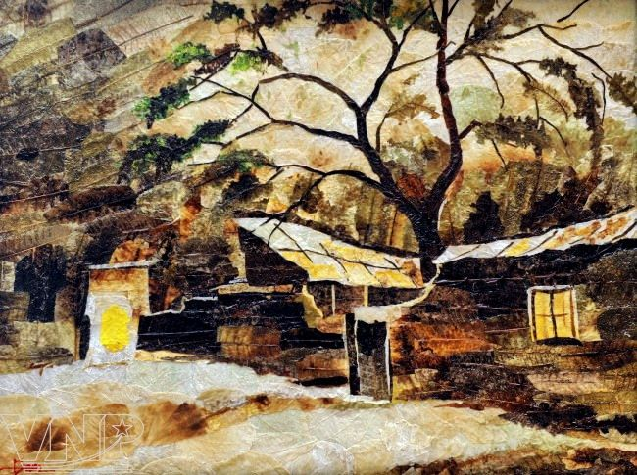
2. Tìm ý và lập dàn ý
* Lập dàn ý
- Mở bài: Giới thiệu vấn đề cần nghị luận: việc giữ gìn và phát huy những vẻ đẹp của làng quê Việt Nam trong xã hội hiện đại.

Slide 14

- Thân bài: lần lượt trình bày các luận điểm
+ Thực trạng: Làng quê Việt Nam có những vẻ đẹp cần giữ gìn và phát huy: Đặc trưng của văn hóa làng quê Việt Nam truyền thống cần phải nhắc đến: chùa làng, đình làng; đời sống tôn giáo, tín ngưỡng; cơ chế hoạt động; phong tục, tập quán; cách ứng xử; phương thức hoạt động... Nhiều nét đẹp của làng quê Việt Nam đang ngày bị mai một, giới trẻ ngày càng ít quan tâm, tìm hiểu về những truyền thống tốt đẹp của dân tộc ta.
+ Nguyên nhân: Những thanh niên với lối sống xa rời bản sắc dân tộc. Họ thờ ơ với những giá trị truyền thống ở cả lĩnh vực vật chất và tinh thần; và đề cao những giá trị văn hóa du nhập ở nước ngoài qua việc thần tượng, sính ngoại vượt ngưỡng cho phép.

Slide 15
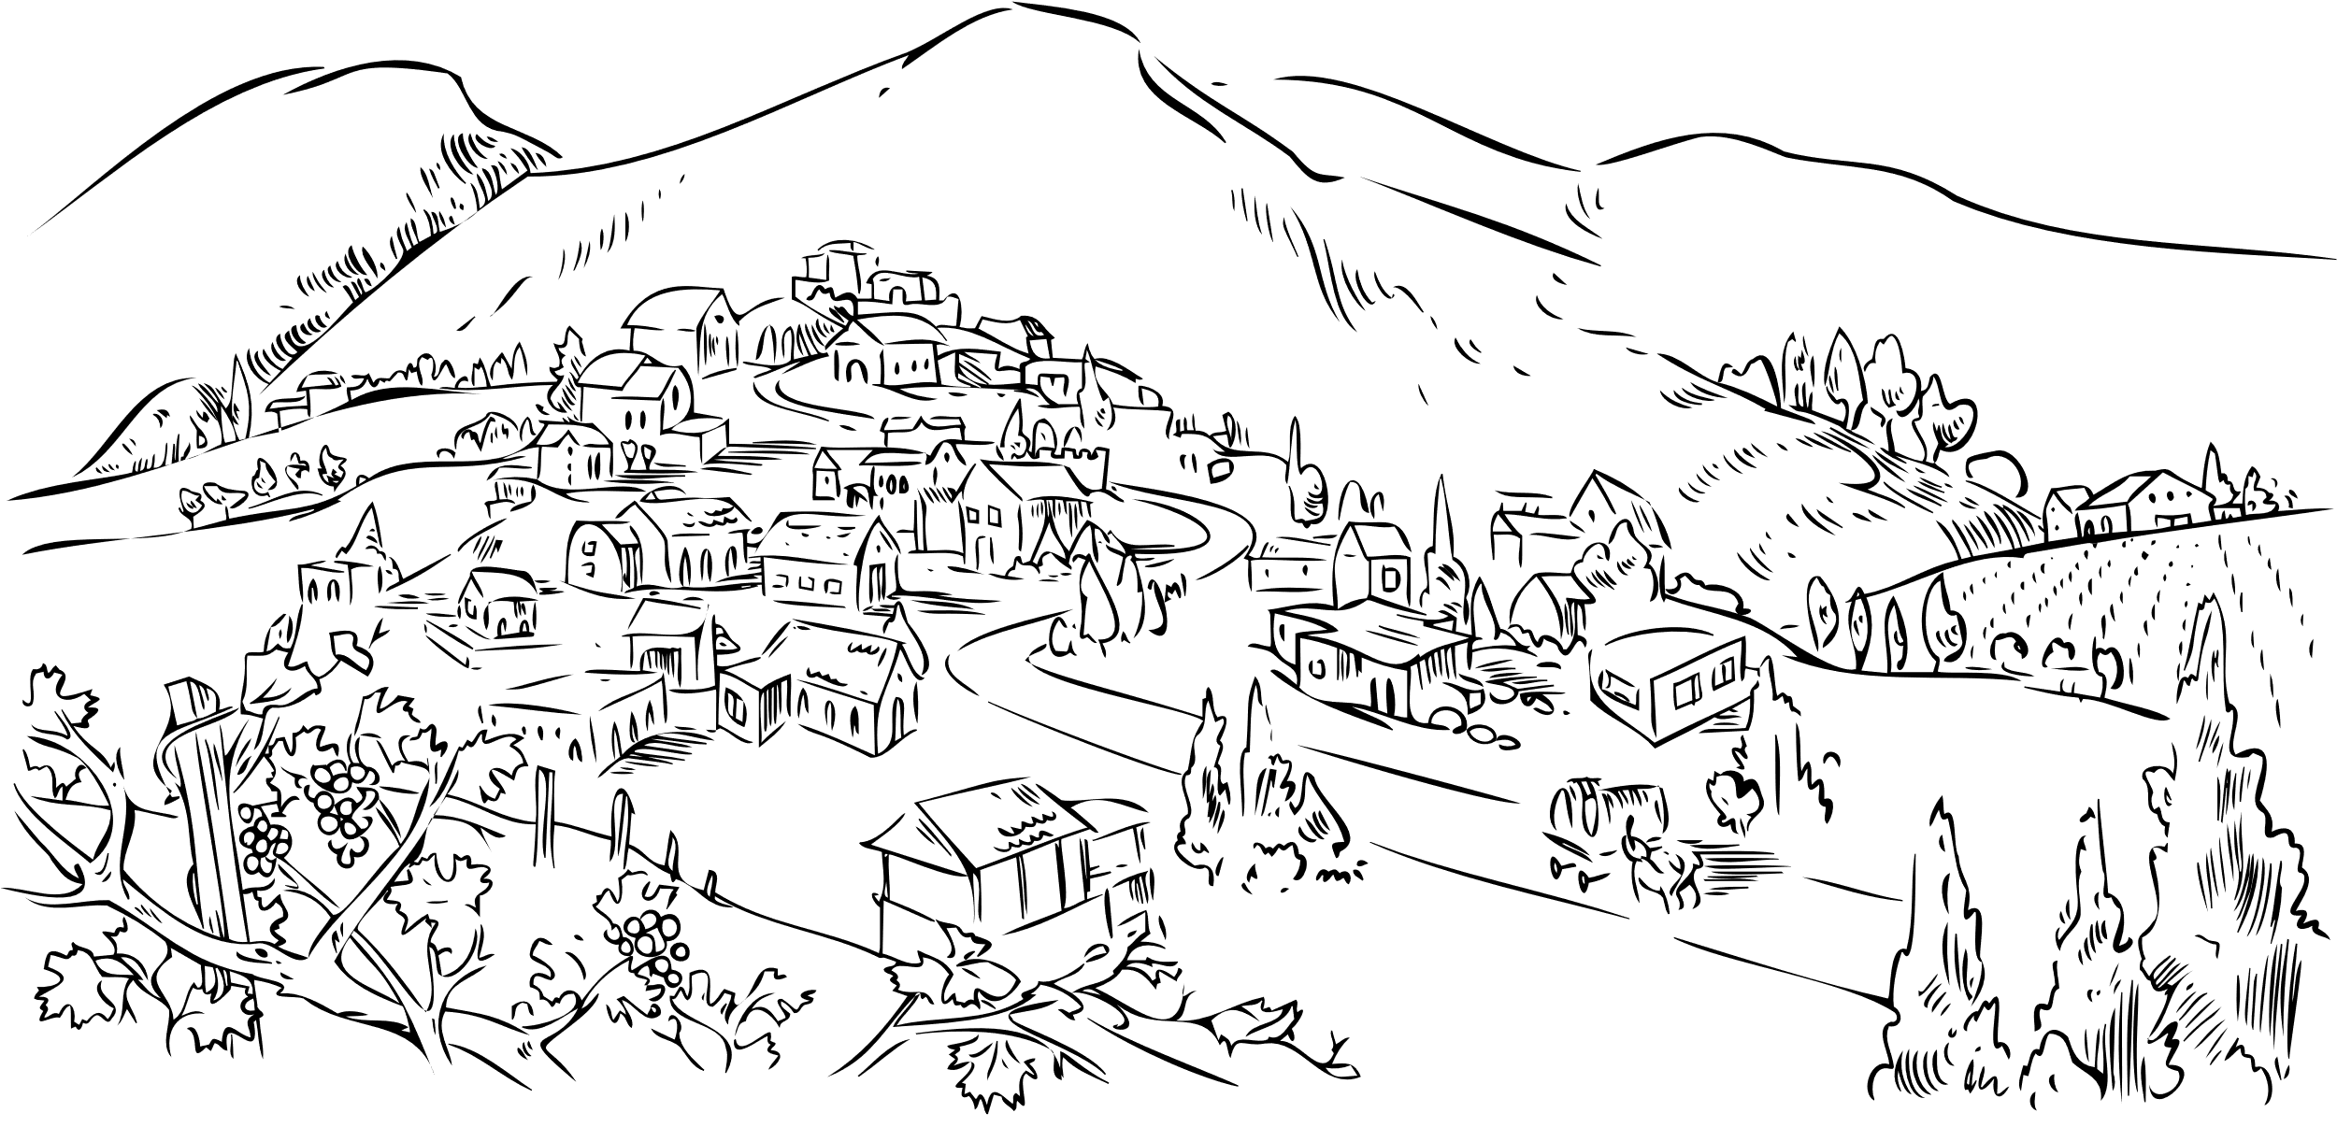
- Thân bài: lần lượt trình bày các luận điểm
+ Giải pháp: Mỗi cá nhân đặc biệt là học sinh chúng ta phải tìm hiểu những vẻ đẹp của làng quê Việt Nam, giữ gìn và phát huy những giá trị đó với bạn bè năm châu; Nhà trường cần tổ chức nhiều hơn những hoạt động để tuyên truyền, mang đến cho học sinh nguồn tri thức về những vẻ đẹp của làng quê Việt Nam; Học sinh cần phải đặt trách nhiệm giữ gìn những vẻ đẹp của làng quê Việt Nam lên hàng đầu; Tích cực trau dồi hiểu biết của mình về những giá trị văn hóa tốt đẹp của làng quê Việt Nam.

Slide 16
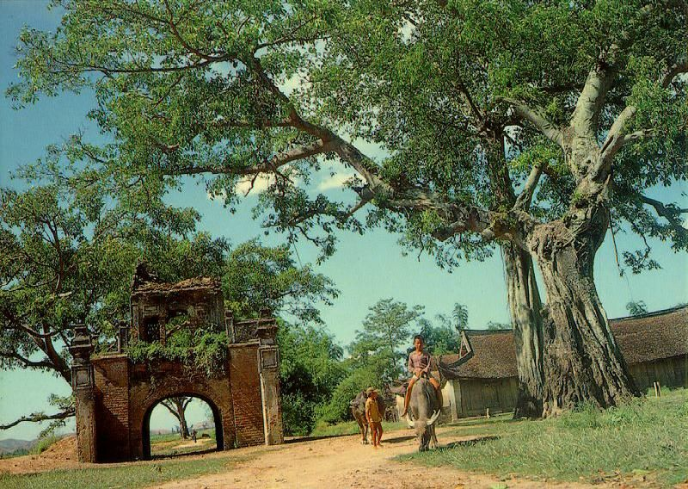
- Kết bài: Khẳng định lại vấn đề cần nghị luận: việc giữ gìn và phát huy những vẻ đẹp của làng quê Việt Nam trong xã hội hiện đại; đồng thời rút ra bài học cho bản thân, cho các bạn trẻ

Slide 17

* Mở bài: giới thiệu vấn đề cần nghị luận
* Thân bài: Lần lượt trình bày các luận điểm
- Thực trạng: ………..
- Nguyên nhân: …….
- Giải pháp: …………
+ Mỗi cá nhân …………..
+ Nhà trường …………
+ Học sinh ……………
* Kết bài: Khẳng định lại vấn đề cần nghị luận

Slide 18

3. Nói và nghe
- Người nói: trình bày ý kiến đã chuẩn bị ở nhà của mình.
- Người nghe: nghe và nhận xét về tính thuyết phục của ý kiến được trình bày. Bài này tập trung rèn luyện kĩ năng nghe nhiều hơn. Trong khi nghe, các em cần chú ý:
+ Lắng nghe, xác định và ghi lại các thông tin chính của bài trình bày, những nội dung cần hỏi lại.
+ Tập trung theo dõi, nhận biết và nhận xét tính thuyết phục của ý kiến đã trình bày (ưu điểm và hạn chế).
+ Thể hiện thái độ chú ý lắng nghe, sử dụng các yếu tố cử chỉ, nét mặt, ánh mắt để khích lệ người nói.
+ Hỏi lại những điểm chưa rõ (nếu cần), có thể trao đổi thêm ý kiến cá nhân về nội dung và cách thuyết phục của bài trình bày.

Slide 19
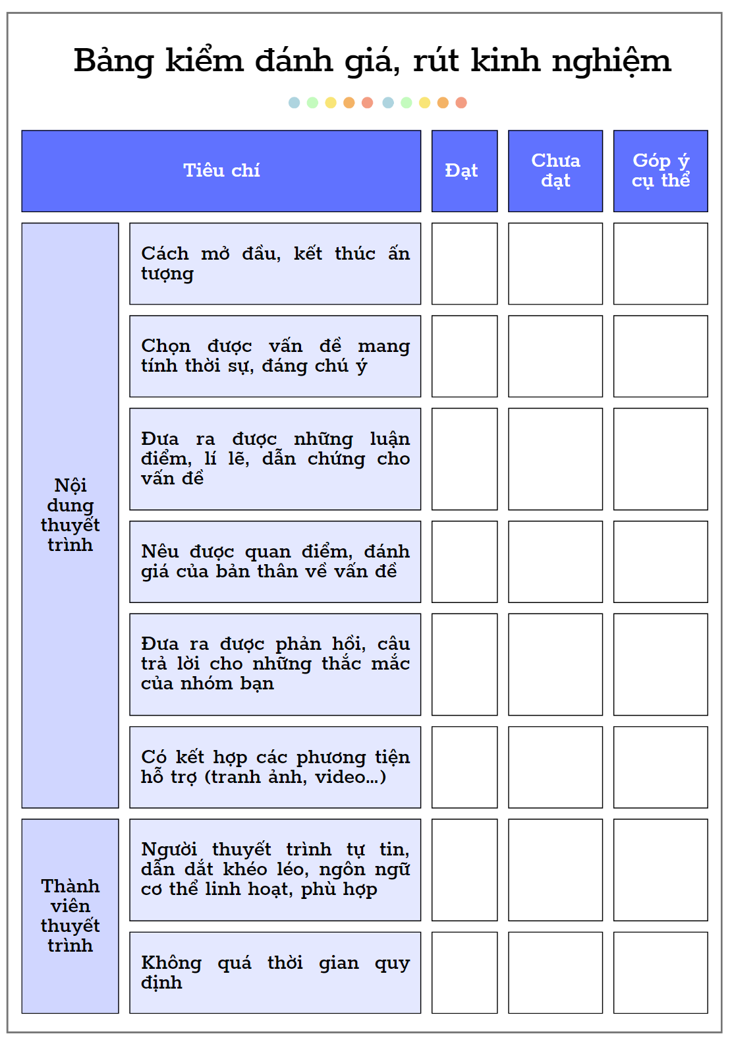
4. Kiểm tra và chỉnh sửa
Em hãy:
- Ghi lại những điều nhóm đã làm tốt và chưa tốt.
- Nếu hai bài học kinh nghiệm về cách trình bày ý kiến, cách thảo luận, tranh luận.

Slide 20
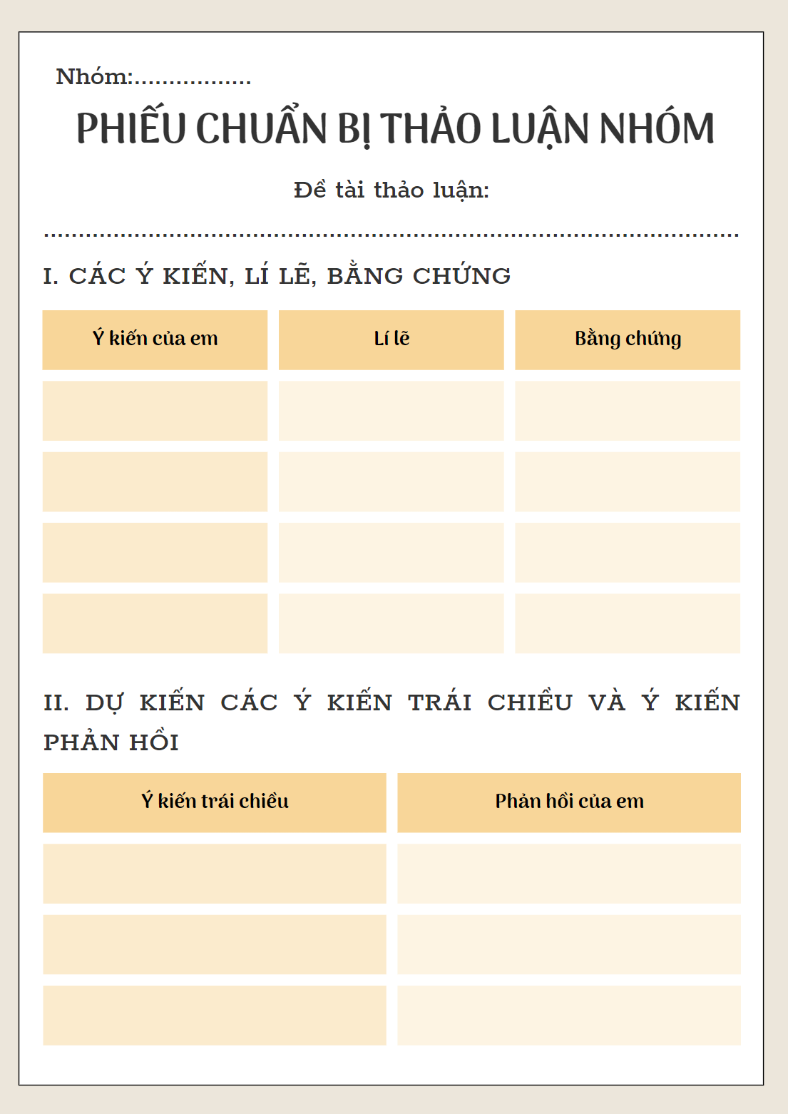
(2) Chia sẻ những suy nghĩ của em về chiến tranh và số phận con người qua truyện “Ông lão bên chiếc cầu” (Hê-minh-uê)
- Gv chia lớp thành 4 nhóm
- Yêu cầu: Chuẩn bị nội dung thảo luận theo mẫu

Slide 21


Bản tin
văn học
(2) Chia sẻ những suy nghĩ của em về chiến tranh và số phận con người qua truyện “Ông lão bên chiếc cầu” (Hê-minh-uê)
Notes:
Gv mời đại diện 4 nhóm lần lượt trình bày, HS các nhóm đánh giá dựa trên bảng kiểm

Slide 22
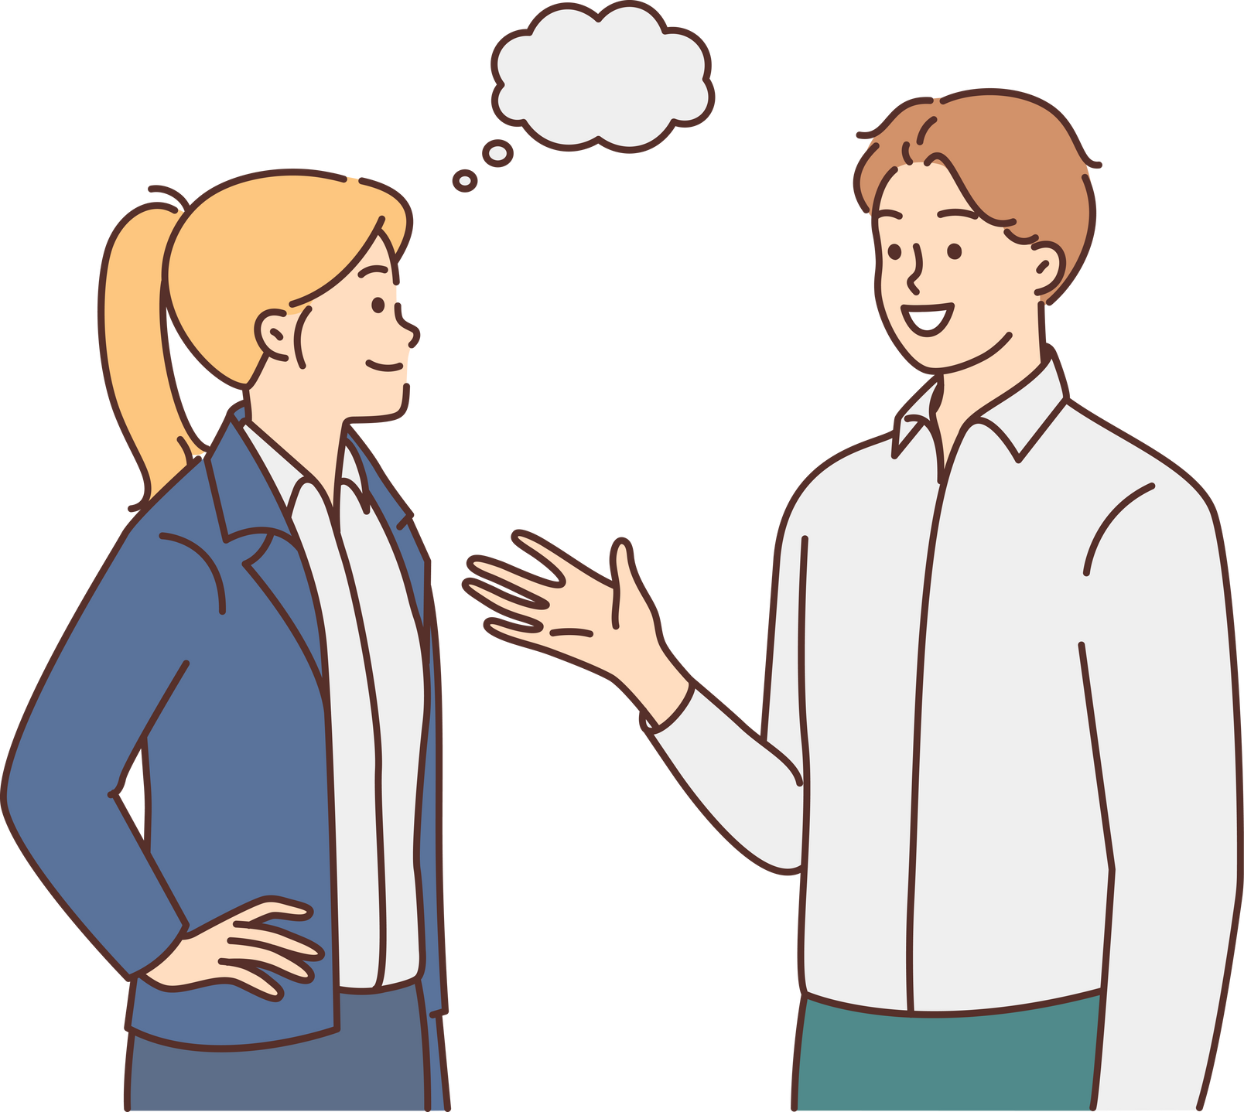
Xin chào cô giáo và các bạn, em tên là Nguyễn Thị Hoa, học sinh lớp 9A, trường THCS An Thượng, hôm nay em xin trình bày vấn đề: chiến tranh và số phận con người qua truyện “Ông lão bên chiếc cầu” (Hê-minh-uê).

Slide 23
Lịch sử nhân loại đã trải qua nhiều giai đoạn khó khăn đầy máu và nước mắt. Một trong số đó chúng ta không thể không nhắc đến là những cuộc chiến tranh và hậu quả của nó. Chiến tranh là việc mỗi quốc gia chưa bằng lòng với lãnh thổ của mình mà đem quân đội đi đánh chiếm quốc gia khác nhằm mục đích mở rộng lãnh thổ hoặc củng cố chính trị, nhưng chiến tranh cũng làm cho số phận mỗi con người trở nên mong manh, ngắn ngủi và vô vọng hơn giống như số phận của ông lão trong Ông lão bên chiếc cầu của nhà văn Hê-minh-uê.
Chiến tranh là một hoạt động sai trái và bất nhân mà công dân trên khắp thế giới cần đả đảo và ngăn cản. Trên thế giới đã trải qua nhiều cuộc chiến tranh đẫm máu và để lại hậu quả vô cùng nặng nề cho con người mà lịch sử đã ghi chép lại khiến chúng ta ám ảnh. Chiến tranh có sức tàn phá nặng nề, thiệt hại to lớn, mất mát, rạn nứt tình người, chính vì thế con người cần có nhận thức đúng đắn và ngăn chặn sớm mọi mầm mống của chiến tranh.

Slide 24
Khi một cuộc chiến tranh xảy ra, ắt hẳn sẽ để lại nhiều hậu quả nặng nề cho bản thân những nước tham chiến cũng như toàn nhân loại trên nhiều phương diện. Nhưng có lẽ hậu quả nặng nề nhất phải kể đến là về con người. Hàng nghìn người đã ngã xuống vì chiến tranh. Họ có thể là những người lính trực tiếp tham gia chiến tranh. Họ cũng có thể chỉ là những người dân vô tội vì chiến tranh mà mất đi mạng sống của mình. Nhưng họ có một điểm chung, đều là những con người vô danh, không tên không tuổi. Có những người may mắn sống sót sau khi cuộc chiến kết thúc nhưng trở lại cuộc sống bình thường họ lại mang trong mình hai nỗi đau. Một nỗi đau về thể xác, đó là các thương binh, các bệnh nhân chất độc màu da cam… Một nỗi đau về tinh thần, đó là những dư chấn của cuộc chiến, những ám ảnh về chết chóc bom đạn, nỗi đau khi mất đi người thân, gia đình bị ly tán…

Slide 25
Không chỉ để lại hậu quả về con người, chiến tranh còn có sức tàn phá ghê gớm đối với môi trường thiên nhiên. Ô trường bị ô nhiễm nghiêm trọng bởi những chất thải hóa học dùng để chế tạo bom mìn, các chất độc hóa học giải xuống mặt đất không chỉ gây hại cho con người mà còn phá hủy những cánh rừng, động vật tự nhiên mất đi môi trường sống. Những dòng sông bị ô nhiễm nghiêm trọng, những cánh đồng khô hạn không được trồng trọt tưới tiêu bởi người nông dân. Không chỉ vậy, chiến tranh còn phá hủy vô số những công trình xây dựng vĩ đại của nhân loại. Một cuộc chiến xảy ra khiến cho nền kinh tế của các bên tham chiến đổ dồn vào cuộc chiến ấy. Khi cuộc chiến tranh kết thúc, dù giành chiến thắng hay thua cuộc, các nước tham chiến đều phải đối mặt với nguy cơ khủng hoảng kinh tế nghiêm trọng. Một ví dụ điển hình như sau cuộc đại chiến thế giới, các nước đứng đầu về kinh tế như Anh, Pháp, Mỹ đều rơi vào các cuộc khủng hoảng kinh tế. Kinh tế không phát triển khiến cho người dân đói khổ, trình độ dân trí thấp và đất nước trở nên nghèo nàn lạc hậu. Các cuộc chiến tranh xảy ra khiến cho mối quan hệ quốc tế trở nên căng thẳng hơn, việc hợp tác giữa các quốc gia cũng trở nên khó khăn đe dọa nghiêm trọng đến sự phát triển của nhân loại.

Slide 26

Như vậy, có thể thấy, chiến tranh thực sự là một từ ám ánh và đáng sợ với toàn nhân loại. Mỗi con người, mỗi dân tộc, mỗi quốc gia hãy cùng đồng lòng chống lại chiến tranh, bảo vệ nền hòa bình của nhân loại. Bên cạnh đó, chúng ta cần có hành vi ngăn chặn, lên án những hành vi làm nhen nhóm lên cuộc chiến tranh, chủ trương sống vì hòa bình. Các bạn học sinh cần có ý thức học tập, trau dồi bản thân, trở thành một công dân có ích. Mỗi người một hành động nhỏ, một đóng góp nhỏ sẽ tạo thành khối sức mạnh dân tộc to lớn, hãy yêu quý nền hòa bình và bảo vệ nền hòa bình đáng quý của toàn nhân loại.

Slide 27



Bớt
Làm
Nhớ
1. Lo lắng
2. Ngắt lời
3. Đánh giá quá mức
1. Lắng nghe chân thành
2. Thể hiện sự tôn trọng
3. Đặt câu hỏi tương tác
4. Thể hiện tinh thần cầu thị
1. Rút kinh nghiệm
2. Kiểm soát cảm xúc
3. Tự tin
4. Tránh cho người khác thấy bị đánh giá hoặc phê phán
5. Tạo sự kết nối
Notes:
Hs tự rút ra bài học dựa trên những gợi ý trước khi kết thúc bài học

